Slide 1
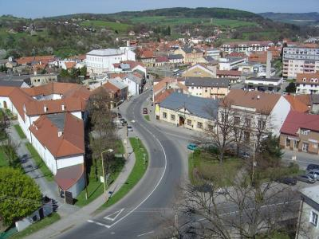
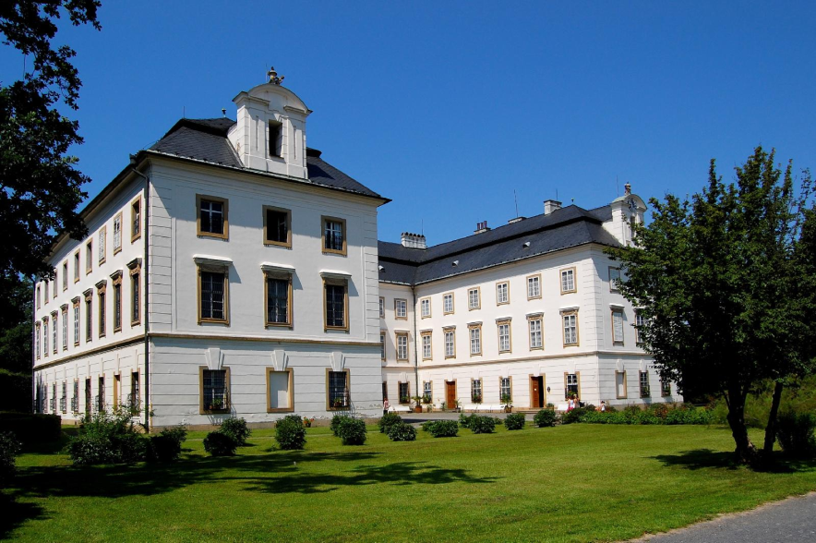
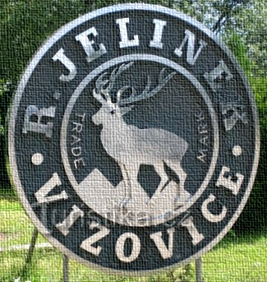
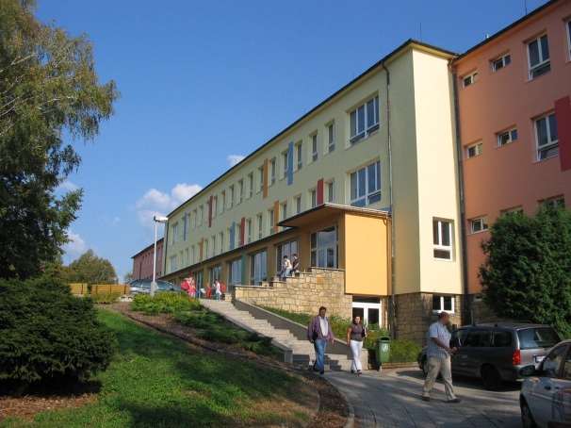
Vizovice
Markéta Pečeňová
A naše škola

Slide 2
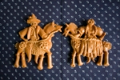
Úvod
Vizovice, brána Valašska a rodiště valašského krále Bolka Polívky, které leží patnáct kilometrů na východ od Zlína
V široké kotlině obklopené kopci vizovických vrchů na soutoku Lutoninky, Bratřejůvky, městem se čtyřmi a půl tisíci obyvatel.

Slide 3
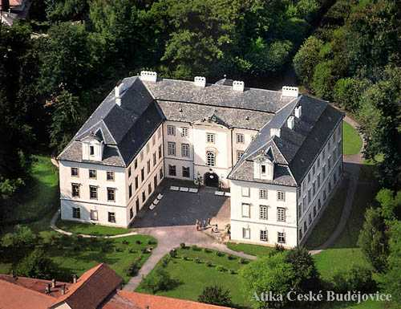
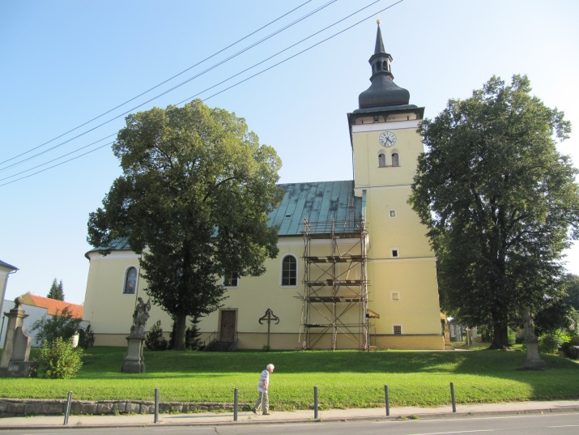
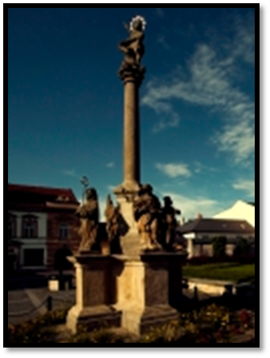
Vizovický zámek
Farní kostel sv. Vavřince
Sloup se sochou Bolestné P. Marie
Nejvýznamnější památky
Vizovický zámek
Farní kostel sv. Vavřince
Sloup se sochou Bolestné P. Marie
Dům č. p. 360

Slide 4
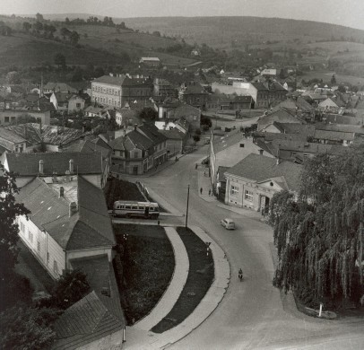
Vizovice
Původně trhová ves
1261 - První písemná zmínka o Vizovicích v zakládací listině cisterciáckého kláštera založeného královským kastelánem na hradě Brumově.
Klášter osazen cisterciáckými mnichy dostal do držení kromě Vizovic ještě na pětadvacet dalších vsí.

Slide 5
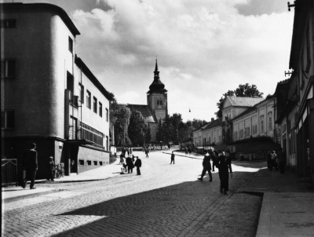
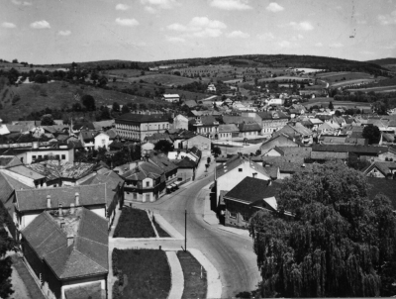
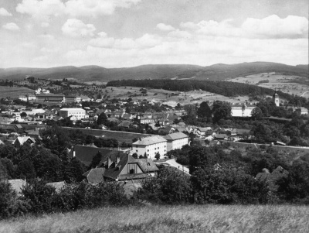
20. století
Pohled na Vizovice z věže kostela
Masarykovo náměstí

Slide 6
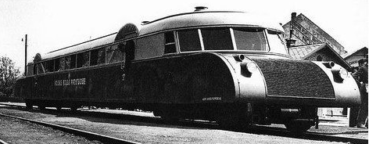
1914 – 1918 – 1. světová válka
1914 - 28. července vyhlásilo Rakousko-Uhersko úředně válku Srbsku. 31. července byla vyhlášena v celé říši mobilizace branců do 38let.
1926 – elektrifikováno město

Slide 7
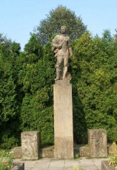
1928 - Dne 24.6. se podepsal do městské kroniky president – Osvoboditel T. G. Masaryk.
1933 - Dne 12. prosince přistoupila nemocnice Milosrdných bratří za člena společnosti československých nemocnic.

Slide 8
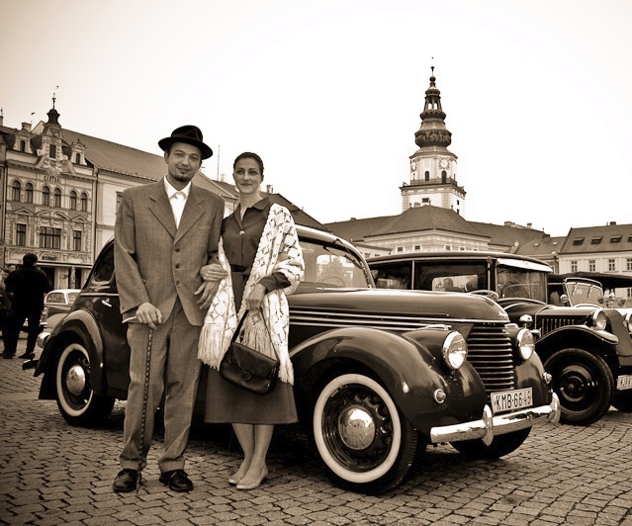
1939 – 1945 – II. světová válka
V době nacistické okupace působila ve Vizovicích odbojová organizace.
Obrana národa, z jejíchž řad zahynuli 3 vizovičtí občané, zasahovala sem činnost i jiných odbojových skupin.

Slide 9
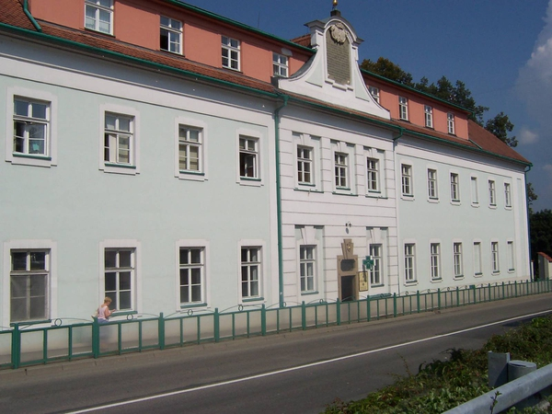
Partyzánské hnutí
Operoval zde jeden z oddílů 1. čs. partyzánské brigády Jana Žižky.
Partyzánům pomáhali vydatně i lékaři z místní nemocnice.

Slide 10
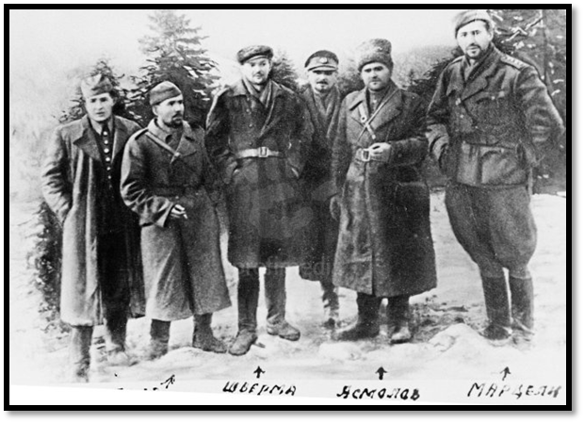
Velkým protivníkem partyzánů na Vizovicku bylo komando pro zvláštní určení cvičené pro boj s partyzány.
Jehož část byla na jaře 1945 umístěna do Vizovic.

Slide 11
Další oběti okupace ve Vizovicích - devět partyzánů padlo v osvobozovacích bojích, 49 příslušníků zdejších židovských rodin, kteří zahynuli v koncentračních táborech.
Město bylo osvobozeno 4. května 1945.

Slide 12
Zámek
Monumentální architektura slohu Ludvíka XVI. s bohatým vnitřním vybavením, s francouzským a anglickým parkem.
Zámek ve Vizovicích nechal vystavět v polovině 18. století v tehdy moderním francouzském způsobu.
Bohaté zámecké interiéry ve stylu baroka, rokoka.

Slide 13
Naše škola
Adresa
Školní 790
Vizovice, 763 12
Je umístěna ve dvou budovách. Starší budova, z r. 1892 (mezi vizovjany přezdívaná "stará škola"), se nachází na Masarykově náměstí. V současné době se zde vyučuje v 10 učebnách, k dispozici je tělocvična a 5 oddělení školní družiny.

Slide 14
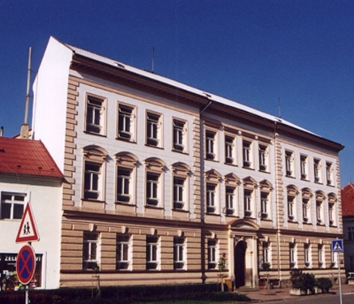
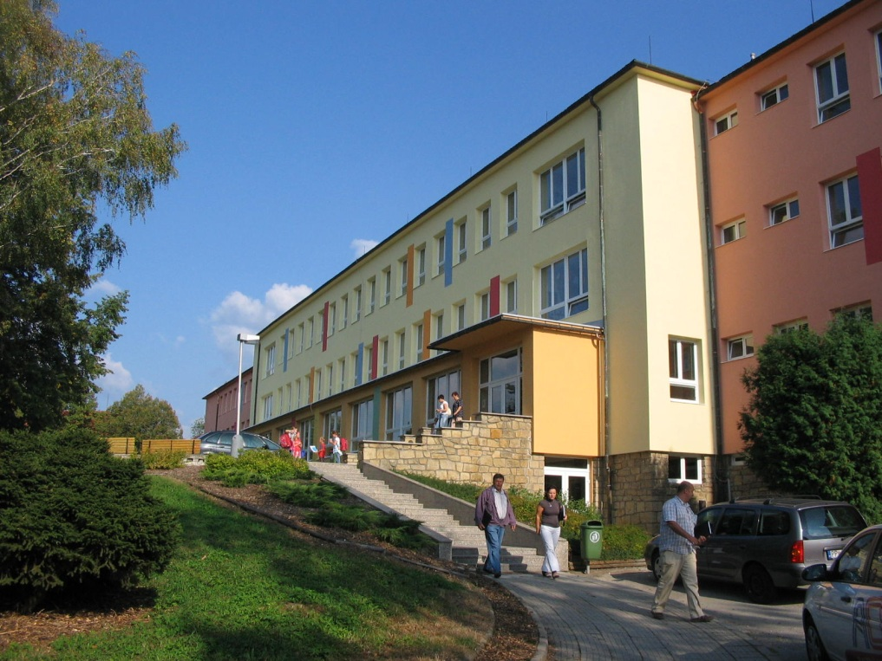
Dolní škola
Horní škola

Slide 15

.
Základní škola praktická
Základní škola praktická má v našem regionu nezastupitelné místo. Její tradice je více než padesátiletá. Jedná se o školu malotřídní. Žáci se zde vyučují v odděleních.
Pod horú Janovú ležjá Vizovice,
dobrých ludí majú přes štyry tisíce.
Ogarú aj cérek, též tam létá dosti.
Cérky sú pro radosť, ogaři prám k zlosti!

Slide 16
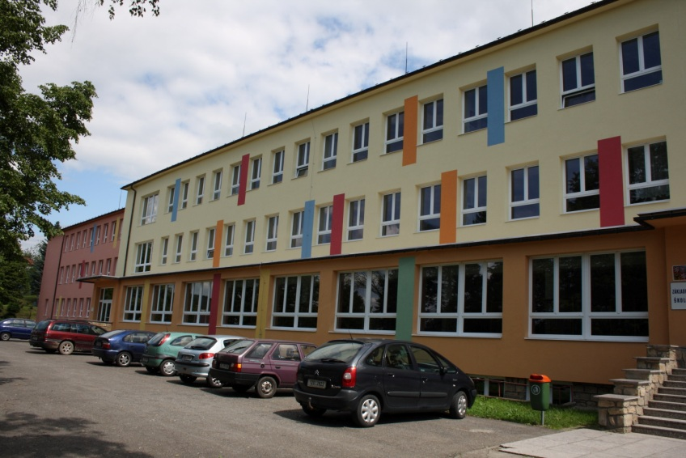
Základní škola
Kapacita školy je 700 žáků
byla postavena v roce 1950.
Škola má 43 pedagogických pracovníků, 12 správních zaměstnanců a 7 kuchařek.

Slide 17
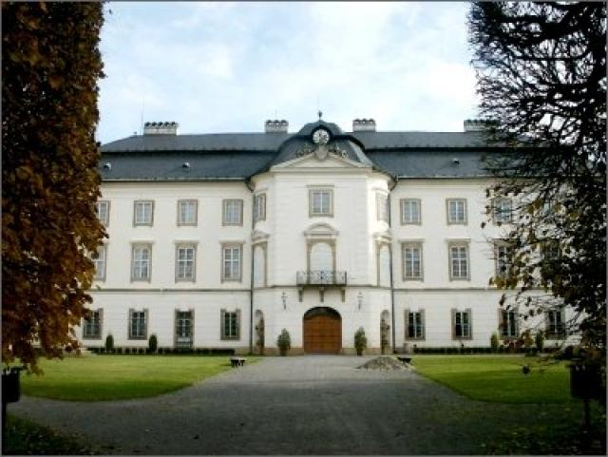

Vizovický zámek
Farní kostel sv. Vavřince
Děkuji za pozornost !
Markéta Pečeňová , 9.B

